Slide 1
Разработка коллекционная карточной игры «Dark Card» с применением объектно-ориентированного подхода в среде Unity.
Академия топ
Санкт-Петербург, 2025
Проект выполнили:
Кулягин Владимир
Михайлов Богдан
Руководитель:
Макаров Максим Николаевич

Slide 2
Актуальность
Популяризация инди-хоррор стилистики: Рост интереса аудитории к играм с минималистичной «грязной» графикой (стиль Threshold/Dithering).
Оптимизация разработки: Использование архитектуры на базе ScriptableObjects позволяет сократить время на добавление нового контента.
Геймдизайн без лишнего шума: Актуальность создания чисто геймплейных проектов без навязанного нарратива, фокусирующихся на тактике.

Slide 3
Проблемы проекта
Высокая сложность и ресурсозатратность разработки ККИ при использовании жестко связанных систем кода, а также визуальная однотипность современных мобильных и десктопных карточных игр.

Slide 4
Цели и задачи проекта
Цель: Разработать функциональный прототип тактической карточной игры с гибкой архитектурой данных и уникальным визуальным стилем «чернильной» графики.
Задачи:
Изучить принципы работы со ScriptableObjects в Unity для управления данными.
Реализовать систему динамического отображения характеристик карт на игровом поле.
Проанализировать и внедрить методы постобработки изображений для достижения стиля «Threshold».
Построить логику взаимодействия карт (система атаки, расчета урона и мана-стоимости).
Сделать выводы об эффективности выбранной архитектуры проекта.

Slide 5
Теоретическая основа
ООП в геймдеве: Принципы инкапсуляции и полиморфизма при создании игровых сущностей.
Data-Driven Design: Подход, при котором логика игры отделена от данных (характеристик карт).
Теория цвета и контраста: Бинарное изображение (только черный и белый пиксели) как инструмент создания атмосферы.

Slide 6
Инструменты
Движок: Unity 2022.3 LTS.
Язык: C# (.NET 6).
Графика: Adobe Photoshop (фильтры Threshold, Ripple, Noise).
Шрифты: TextMeshPro (для сохранения четкости при масштабировании).
Версионный контроль: Git / GitHub.

Slide 7
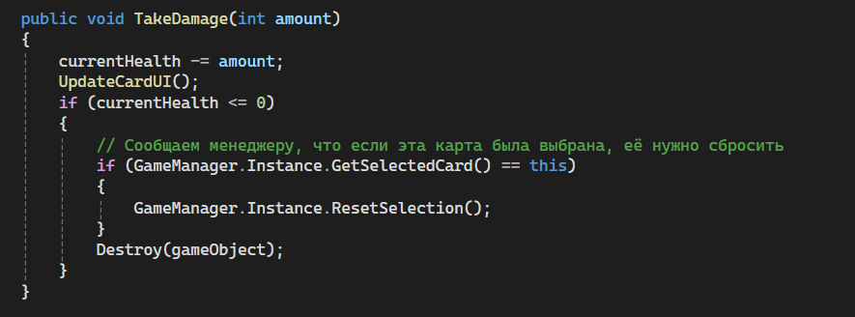
Практическая часть
Архитектура данных: Параметры cost, damage и health определяются в ассетах CardData.
Логика боя: Механика TakeDamage реализована как для отдельных карт, так и для героев (Entity).
Менеджмент ходов: Переключение между игроком и ботом с автоматическим пополнением маны и добором карт.

Slide 8
Аналитика
Эффективность ИИ: Реализованный бот последовательно анализирует руку, сопоставляет стоимость карт с текущей маной и выбирает приоритетные цели для атаки.
Гибкость системы: Благодаря Setup(CardData newData), один префаб карты может отображать любую из созданных в проекте сущностей.
Динамика ресурсов: Установленный лимит маны (15) и стартовые параметры обеспечивают быстрый темп партии.

Slide 9
Тестирование проекта
Что тестировали: Логику завершения игры при HP <= 0, корректность работы флага hasAttacked (запрет повторной атаки за ход).
Каким способом: Функциональные тесты взаимодействия игрока с вражеским героем (OnEnemyHeroClick) и карты с картой.
Вывод: Все основные триггеры (смерть героя, конец хода, выкладывание карт) работают корректно.

Slide 10
Итоговые выводы
Достигнута полная автоматизация игрового цикла.
Реализована удобная система добавления контента через ScriptableObjects.
Создан масштабируемый интерфейс, отображающий актуальное состояние игры в реальном времени.

Slide 11
Перспективы развития
Добавление системы особых способностей карт (боевые кличи, предсмертные хрипы).
Усложнение алгоритмов ИИ для более глубокого анализа стола.
Внедрение визуальных эффектов атаки и тряски камеры.

Slide 12
Практическая ценность
Проект представляет собой готовую техническую базу для создания полноценной ККИ. Архитектура GameManager и CardDisplay позволяет использовать наработки для создания игр других жанров, использующих карточные механики.

Slide 13
Спасибо за внимание!

